Slide 1

5.- Comunicaciones no seguras.
ATAQUES A SCI
COMUNICACIONES NO SEGURAS

Slide 2

5.- Comunicaciones no seguras.
VARIEDAD DE PROTOCOLOS INDUSTRIALES

Slide 3
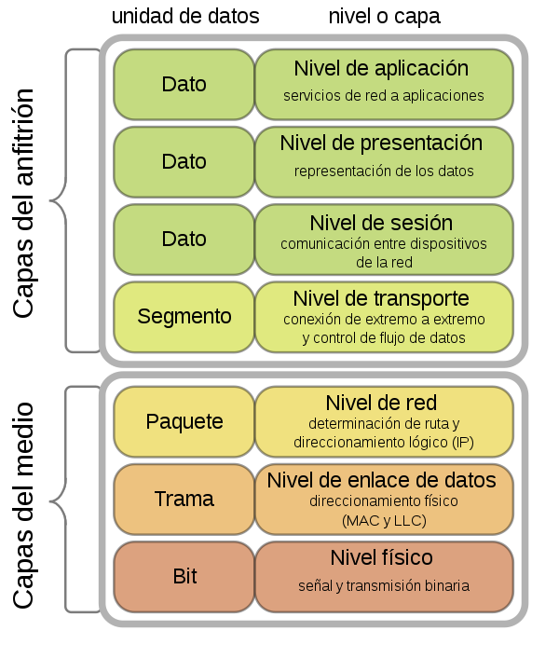
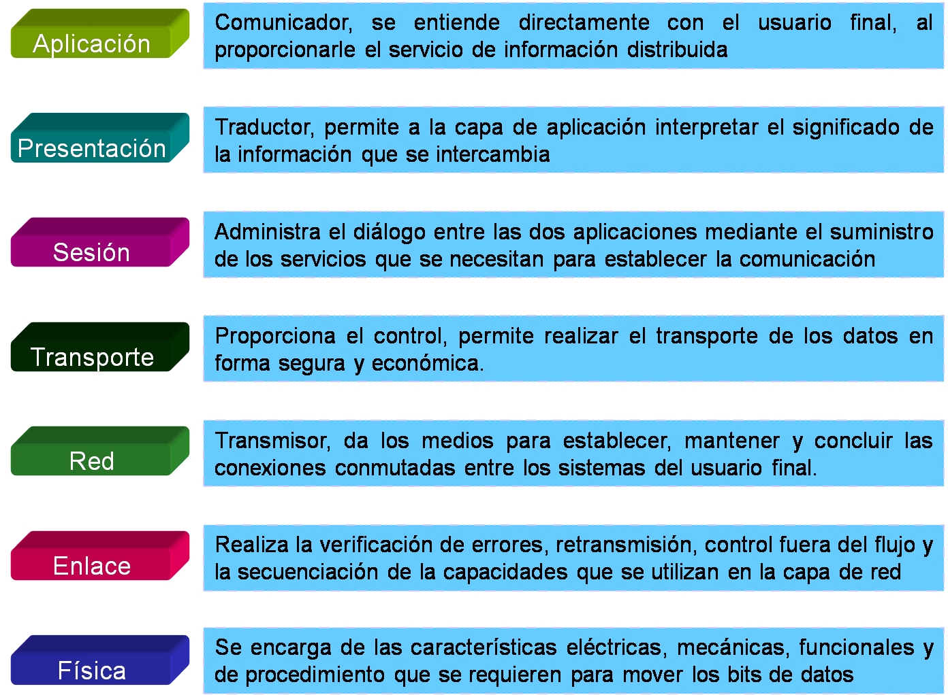
5.- Comunicaciones no seguras.
MODELO OSI Open Systems Interconnection

Slide 4
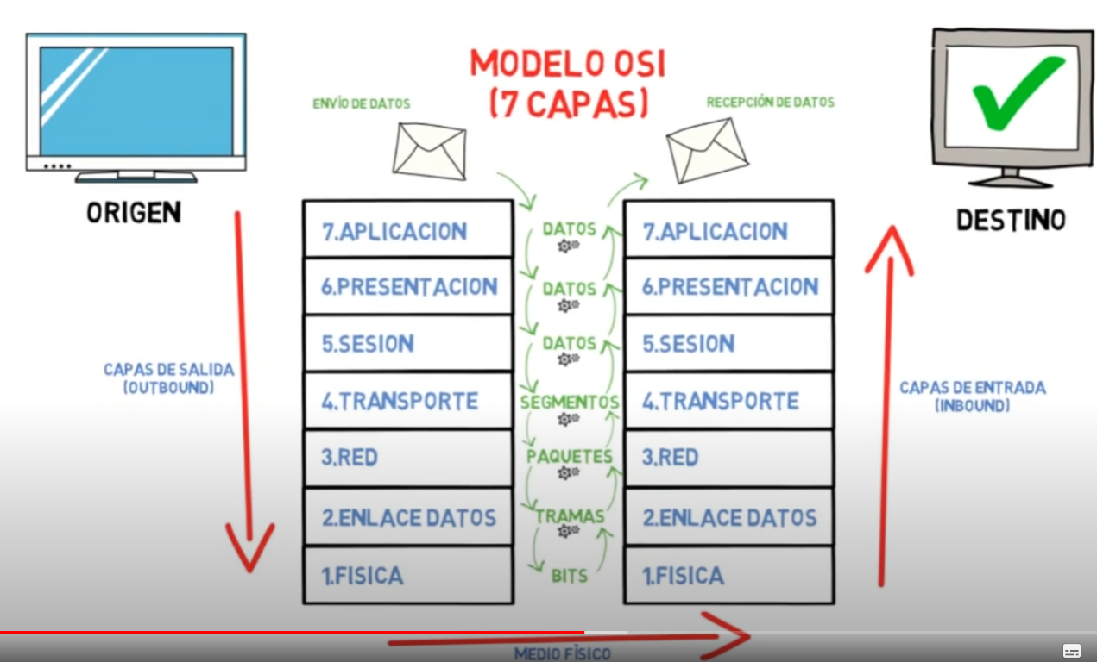
5.- Comunicaciones no seguras.

Slide 5
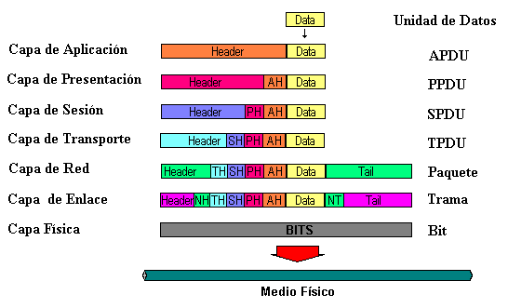
5.- Comunicaciones no seguras.
Video Modelo OSI

Slide 6
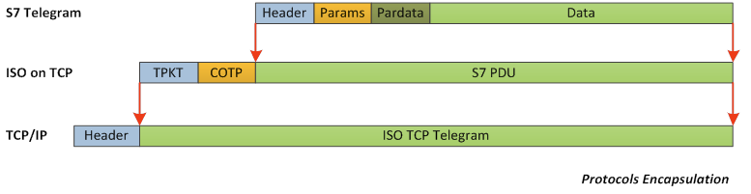
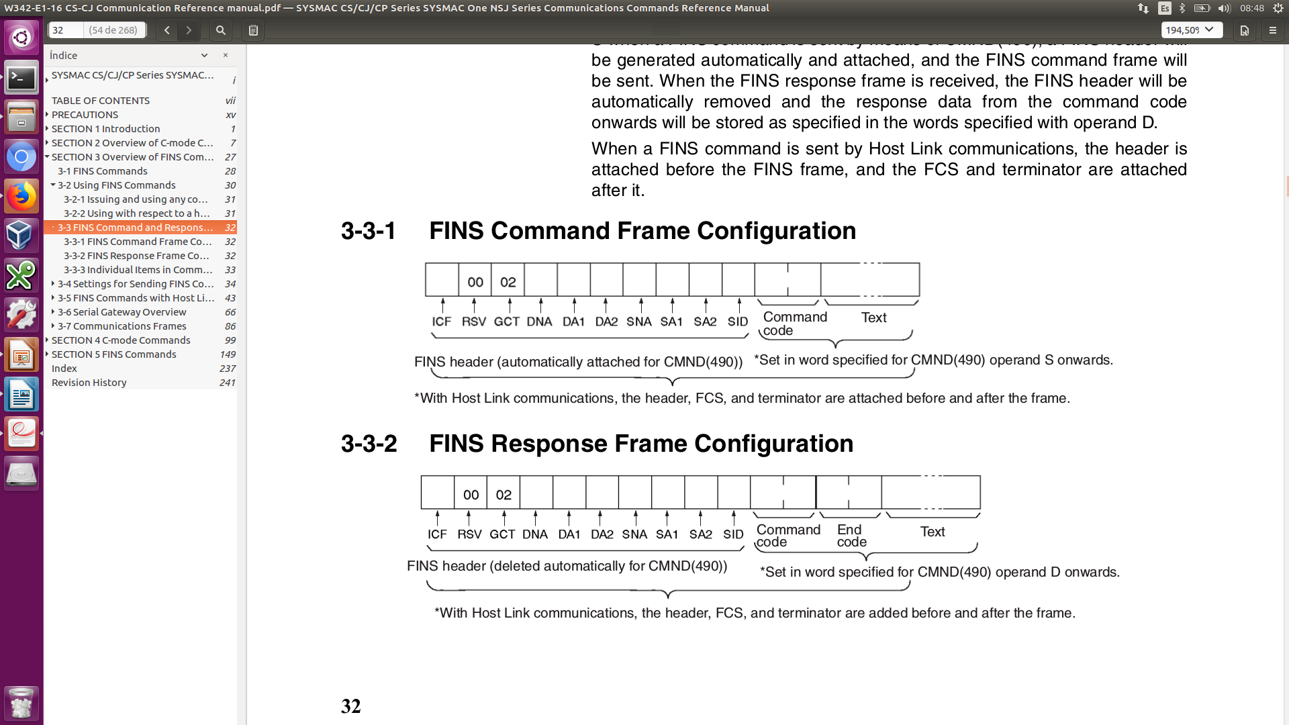
5.- Comunicaciones no seguras.
S7 Comm (Siemens)
Omron FINS

Slide 7
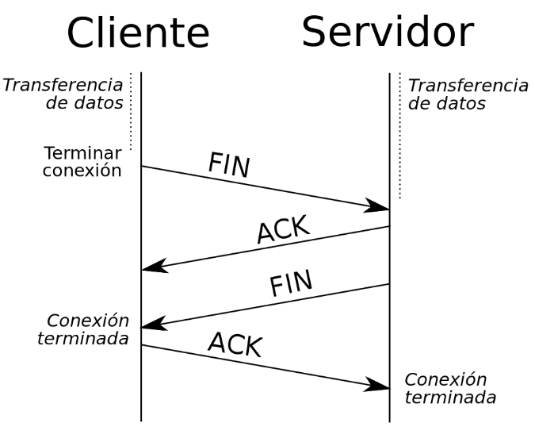
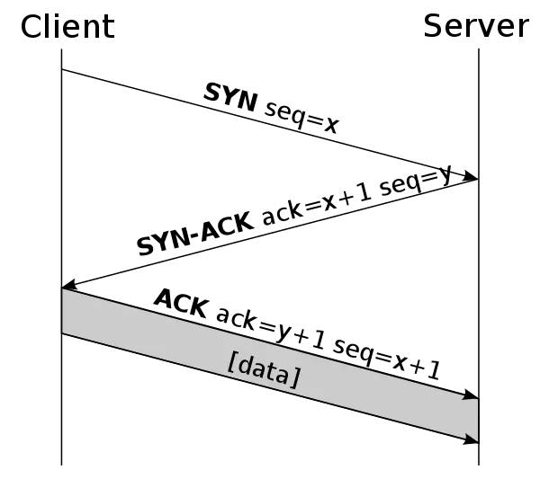
5.- Comunicaciones no seguras.
En el primer paso, el cliente que desea establecer la conexión envía al servidor un paquete SYN
Si el servidor ha recibido el segmento, confirma el establecimiento de la conexión mediante el envío de un paquete SYN-ACK (del inglés acknowledgement = “confirmación”)
Cuando un lado recibe un FIN, debe indicar a la aplicación que el otro lado está interrumpiendo la transmisión. La transmisión de datos de la aplicación deja de enviar paquetes al otro lado, mientras que este lado reconoce el paquete FIN con un FIN-ACK.

Slide 8
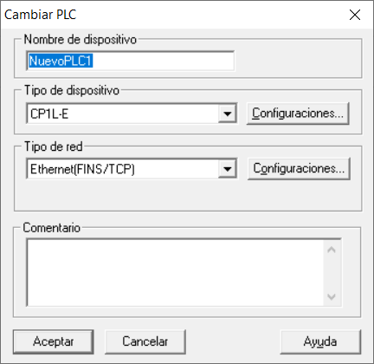
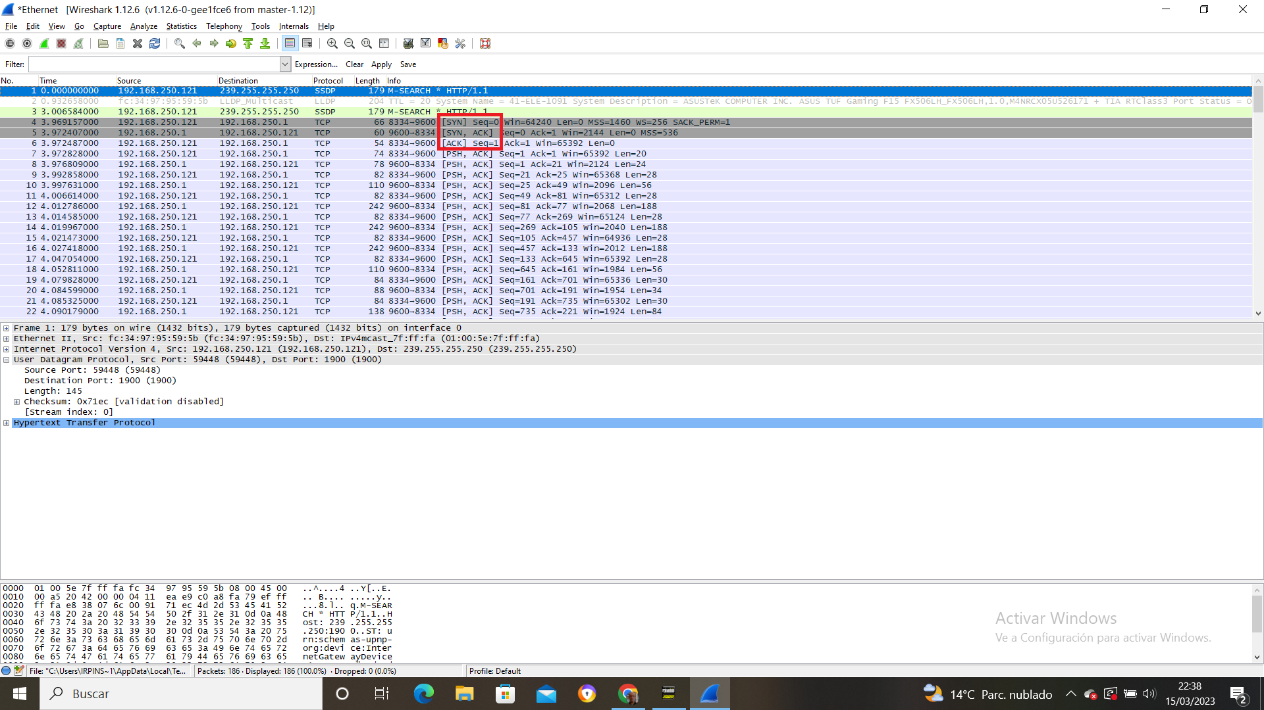
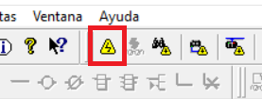
5.- Comunicaciones no seguras.

Slide 9
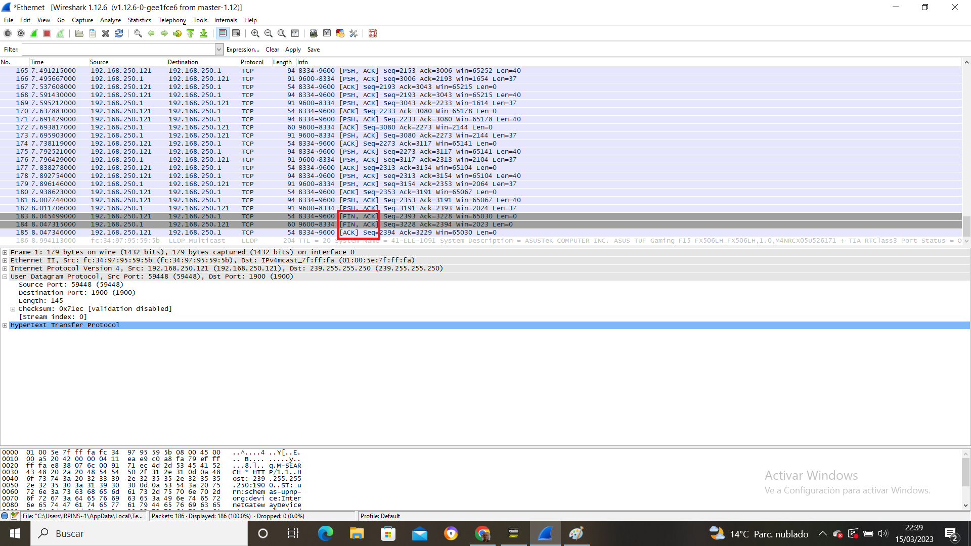
5.- Comunicaciones no seguras.

Slide 10
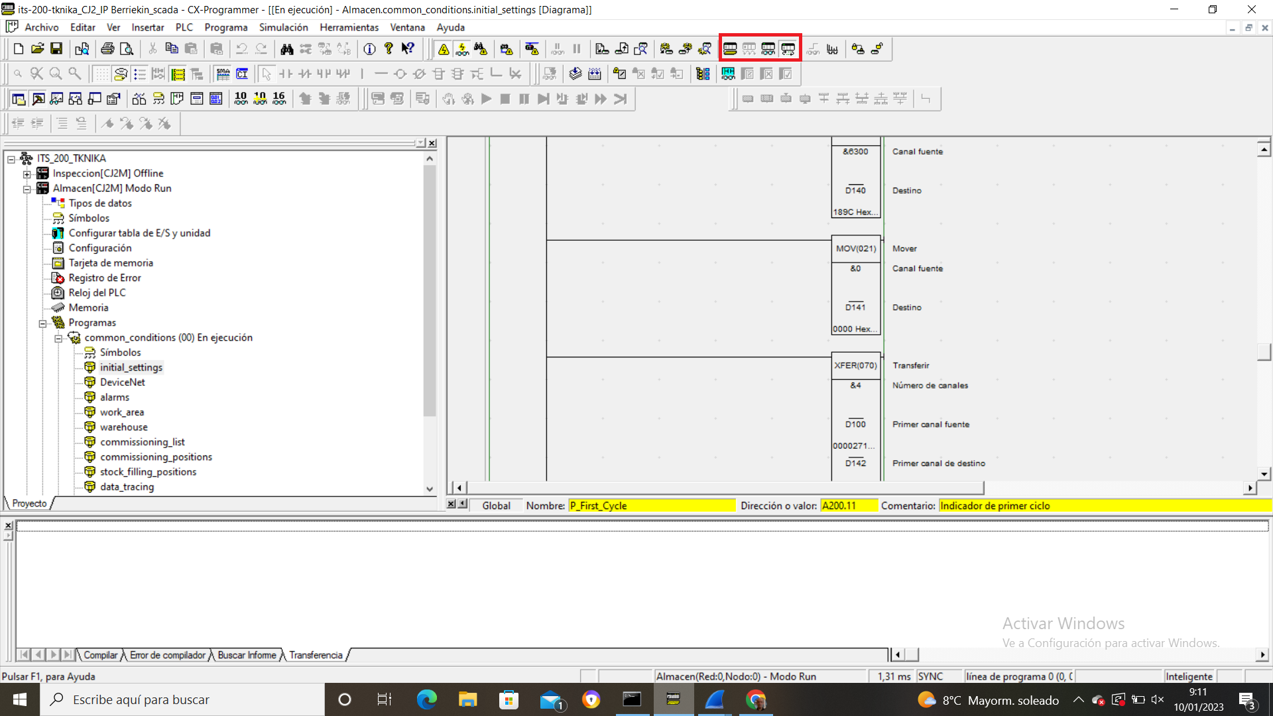
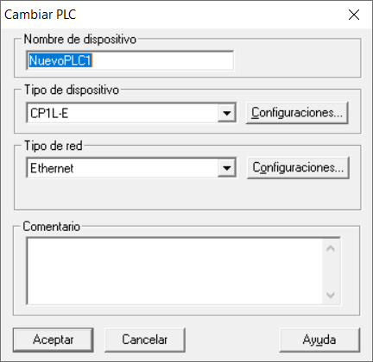
5.- Comunicaciones no seguras.

Slide 11
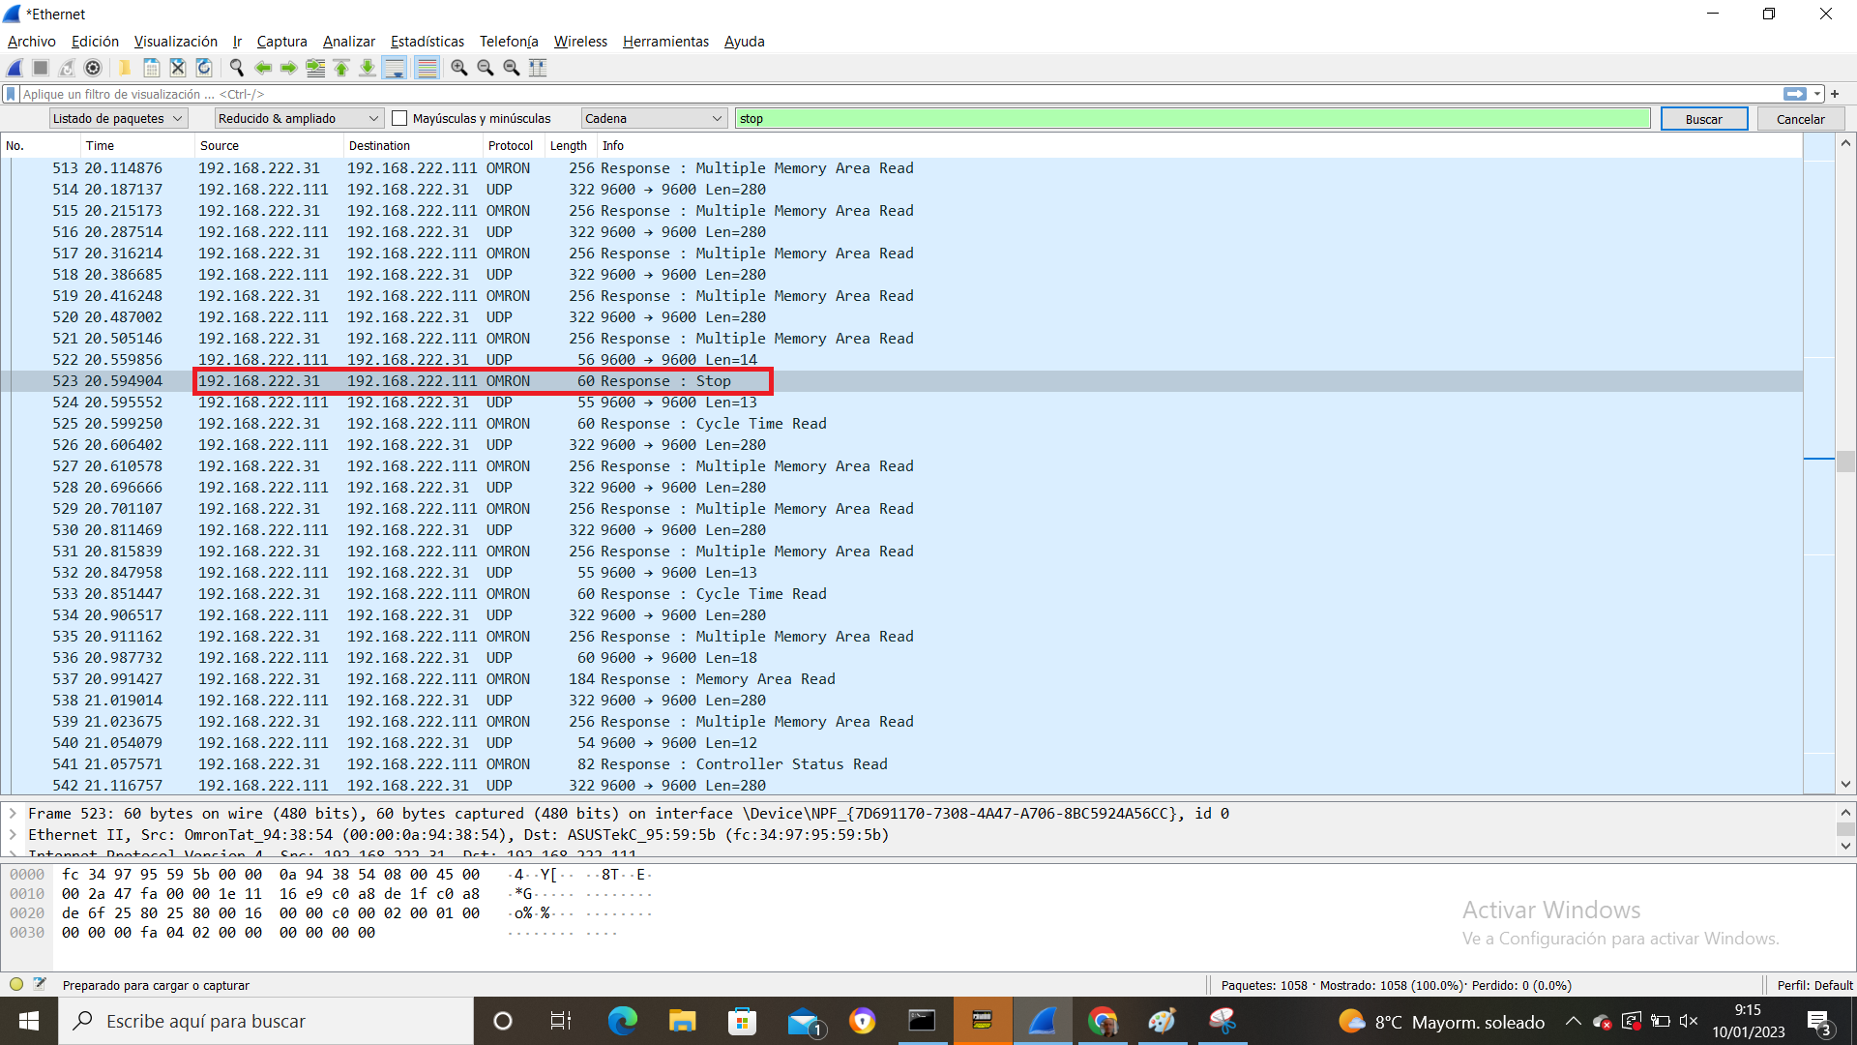
5.- Comunicaciones no seguras.

Slide 12
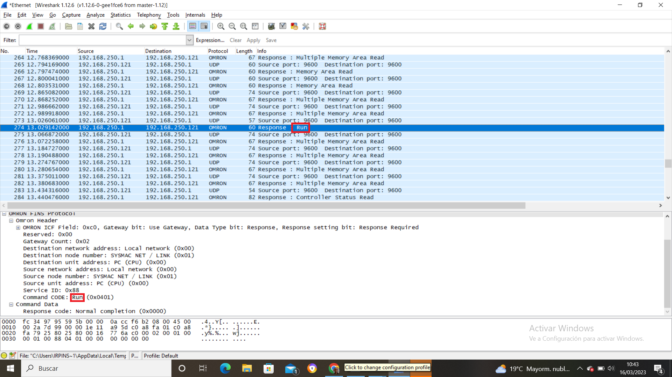
5.- Comunicaciones no seguras.

Slide 13
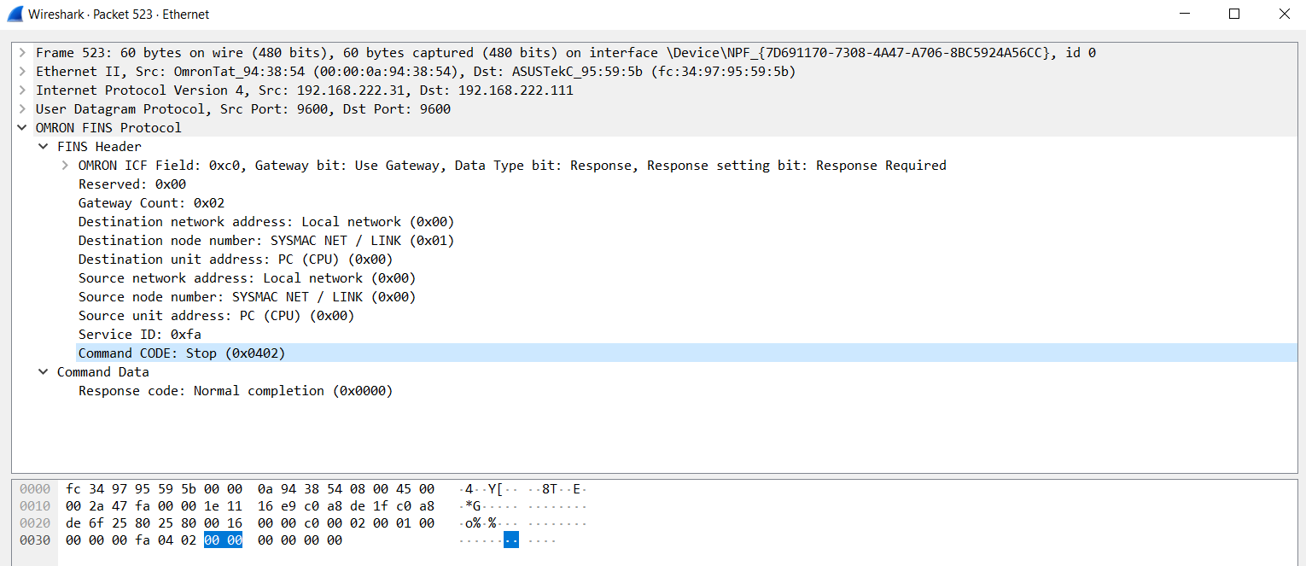
5.- Comunicaciones no seguras.

Slide 14
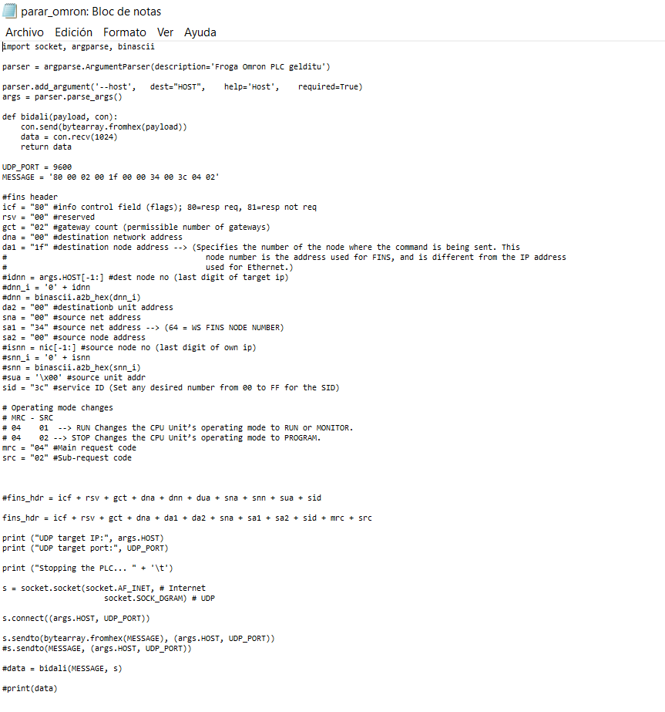
5.- Comunicaciones no seguras.
Script parar_omron

Slide 15
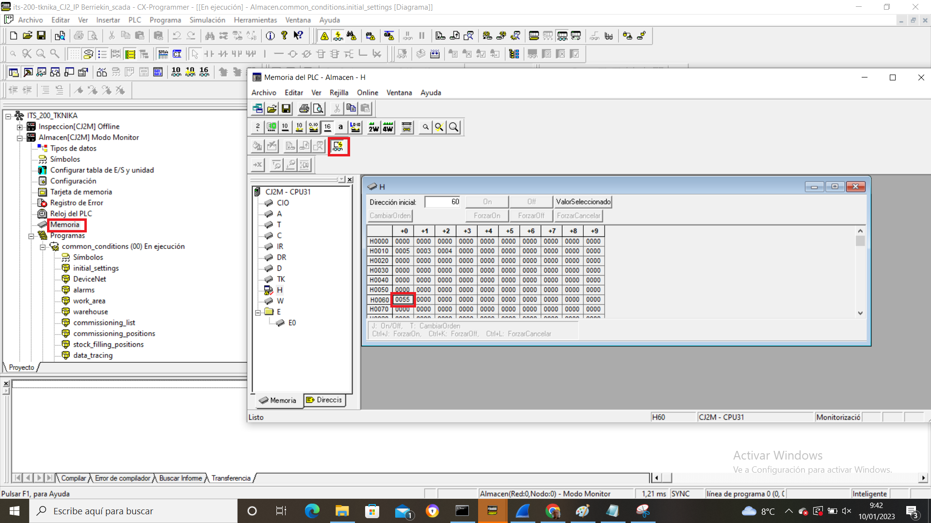
5.- Comunicaciones no seguras.

Slide 16
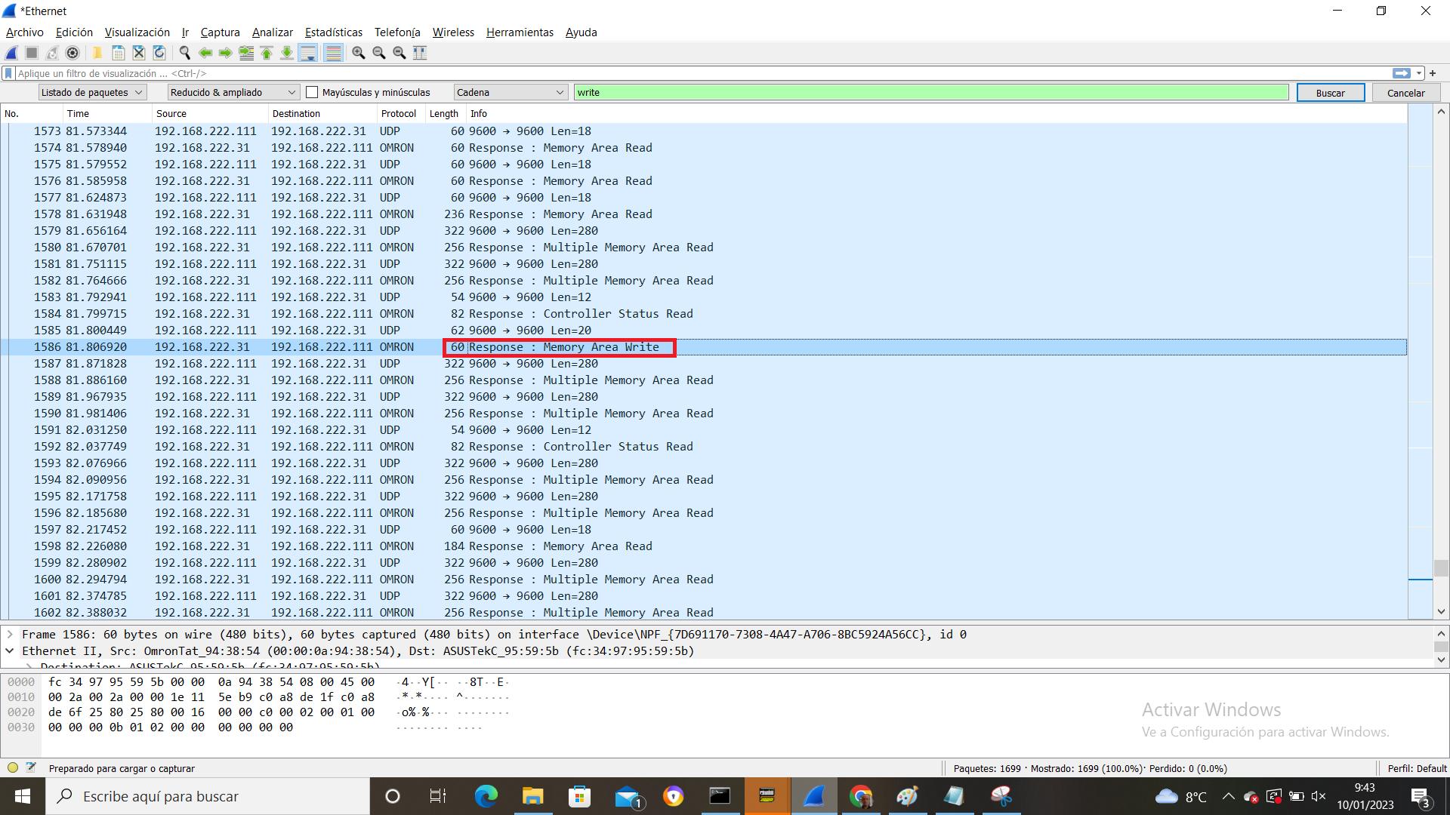
5.- Comunicaciones no seguras.

Slide 17

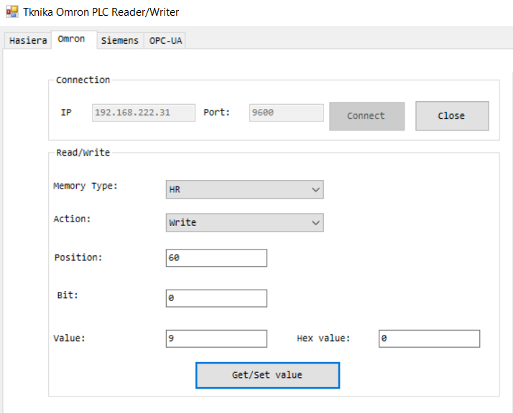
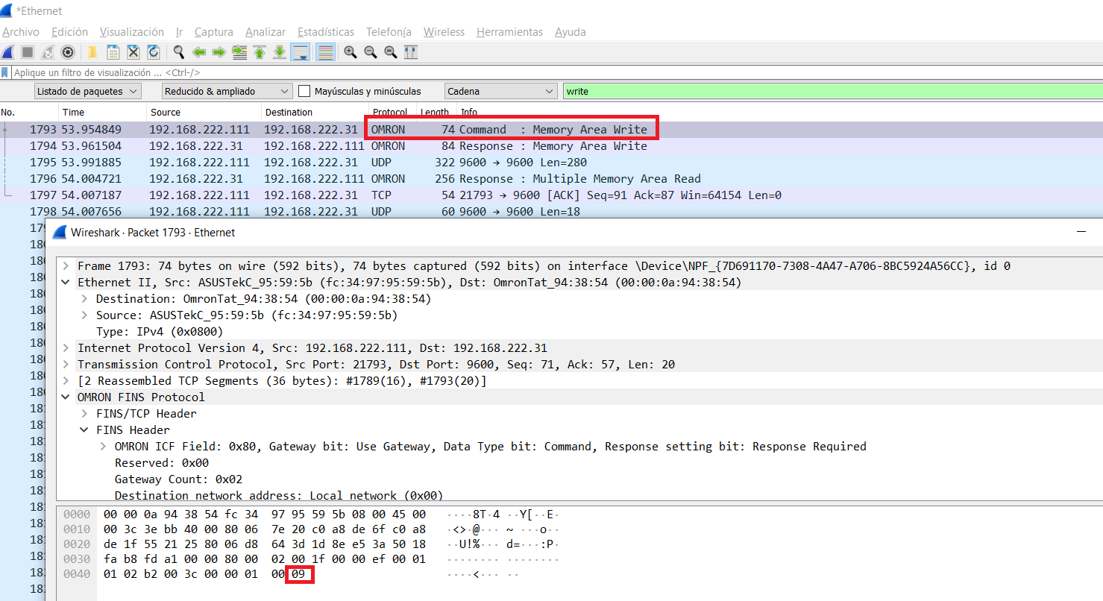
5.- Comunicaciones no seguras.
Demo 10- Comunicaciones no seguras
Omron

Slide 18
5.- Comunicaciones no seguras.
Protocolos industriales. S7 Comm (Siemens)
La información se encapsula como payload de segmentos COT (Connection Oriented Transport Protocol, ISO 8073)
Utiliza el puerto TCP 102

Slide 19
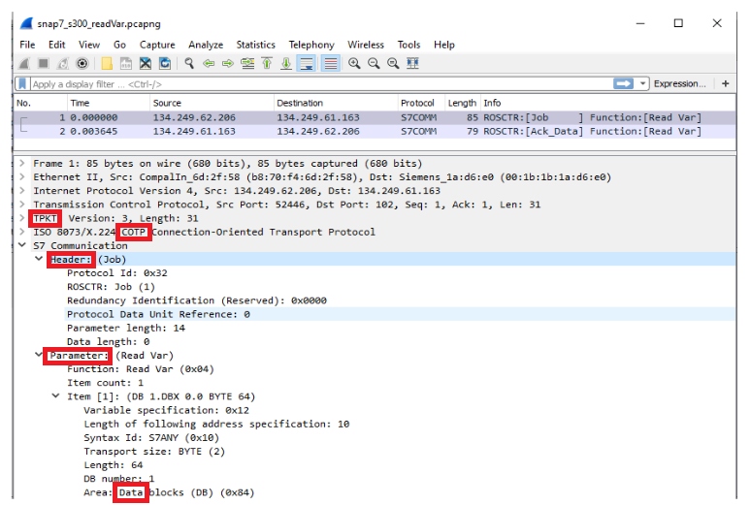
5.- Comunicaciones no seguras.

Slide 20
5.- Comunicaciones no seguras.
Protocolos industriales. S7 Comm (Siemens)
El protocolo en sí no dispone de seguridad implementada
No ofrece mecanismos de integridad y confidencialidad
Interceptación y modificación posible
Aplicar medidas de seguridad del mundo IT
Segmentación de redes mediante VLAN
DMZ

Slide 21
5.- Comunicaciones no seguras.
Protocolos industriales. S7 CommPlus (Siemens)
Existe una nueva versión del protocolo llamado S7CommPlus
Integra seguridad de forma nativa
Lo utilizan los modelos S7-1200 con firmware 4.0 y S7-1500
A día de hoy S7CommPlus ha sido vulnerado

Slide 22
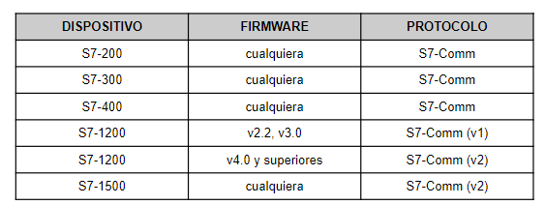
5.- Comunicaciones no seguras.

Slide 23
5.- Comunicaciones no seguras.
En el primer paso, el cliente que desea establecer la conexión envía al servidor un paquete SYN
Si el servidor ha recibido el segmento, confirma el establecimiento de la conexión mediante el envío de un paquete SYN-ACK (del inglés acknowledgement = “confirmación”)
Cuando un lado recibe un FIN, debe indicar a la aplicación que el otro lado está interrumpiendo la transmisión. La transmisión de datos de la aplicación deja de enviar paquetes al otro lado, mientras que este lado reconoce el paquete FIN con un FIN-ACK.En el caso de un RST/ACK, el dispositivo reconoce los datos que se enviaron en los paquetes anteriores en la secuencia con un ACK y luego notifica al remitente que la conexión se cerró con el RST

Slide 24
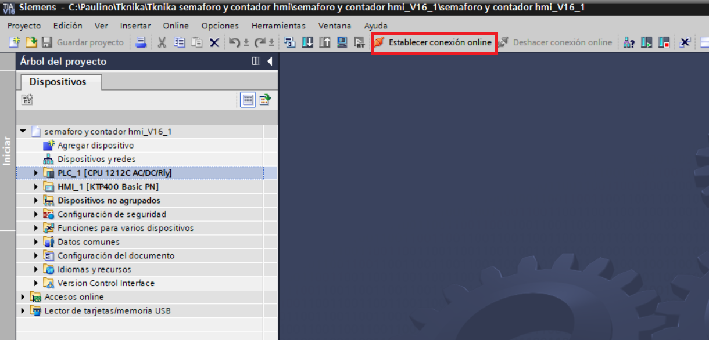
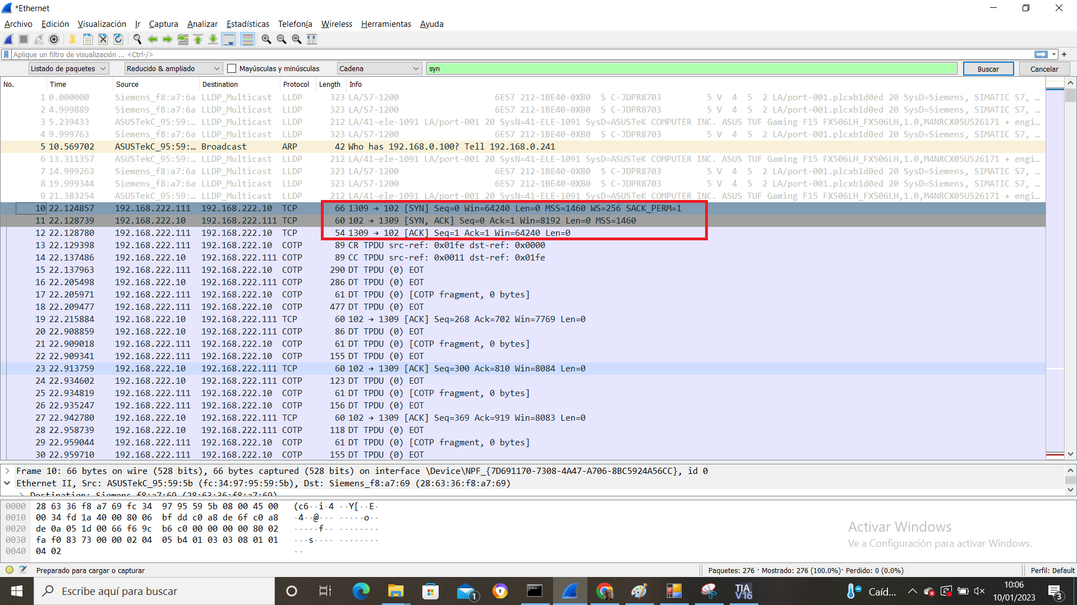
5.- Comunicaciones no seguras.

Slide 25
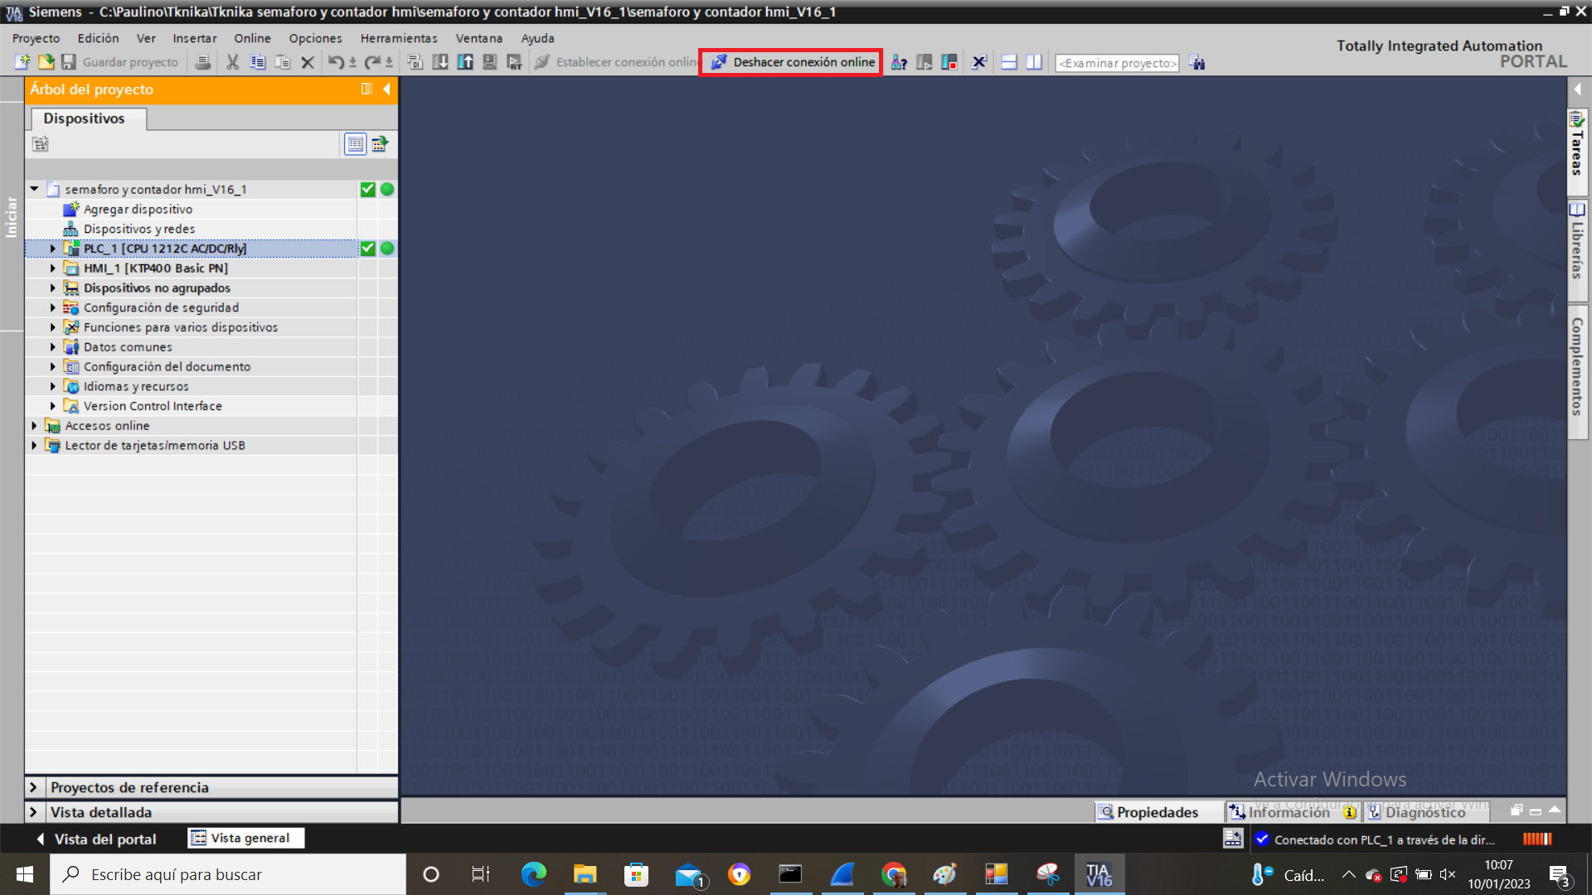
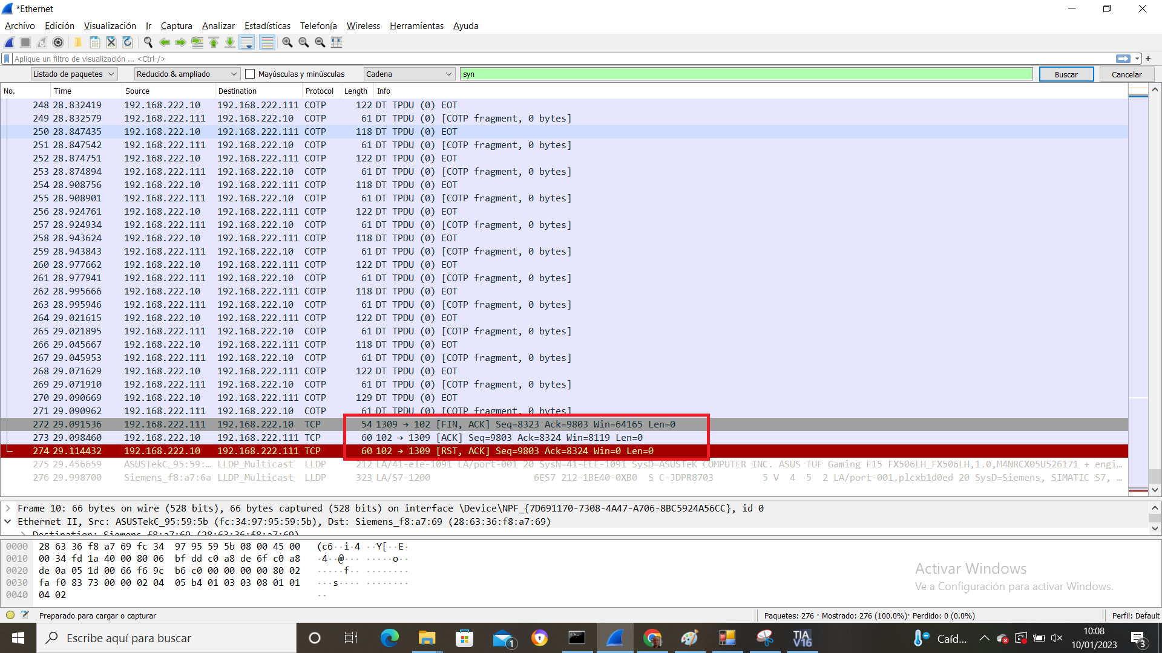
5.- Comunicaciones no seguras.

Slide 26
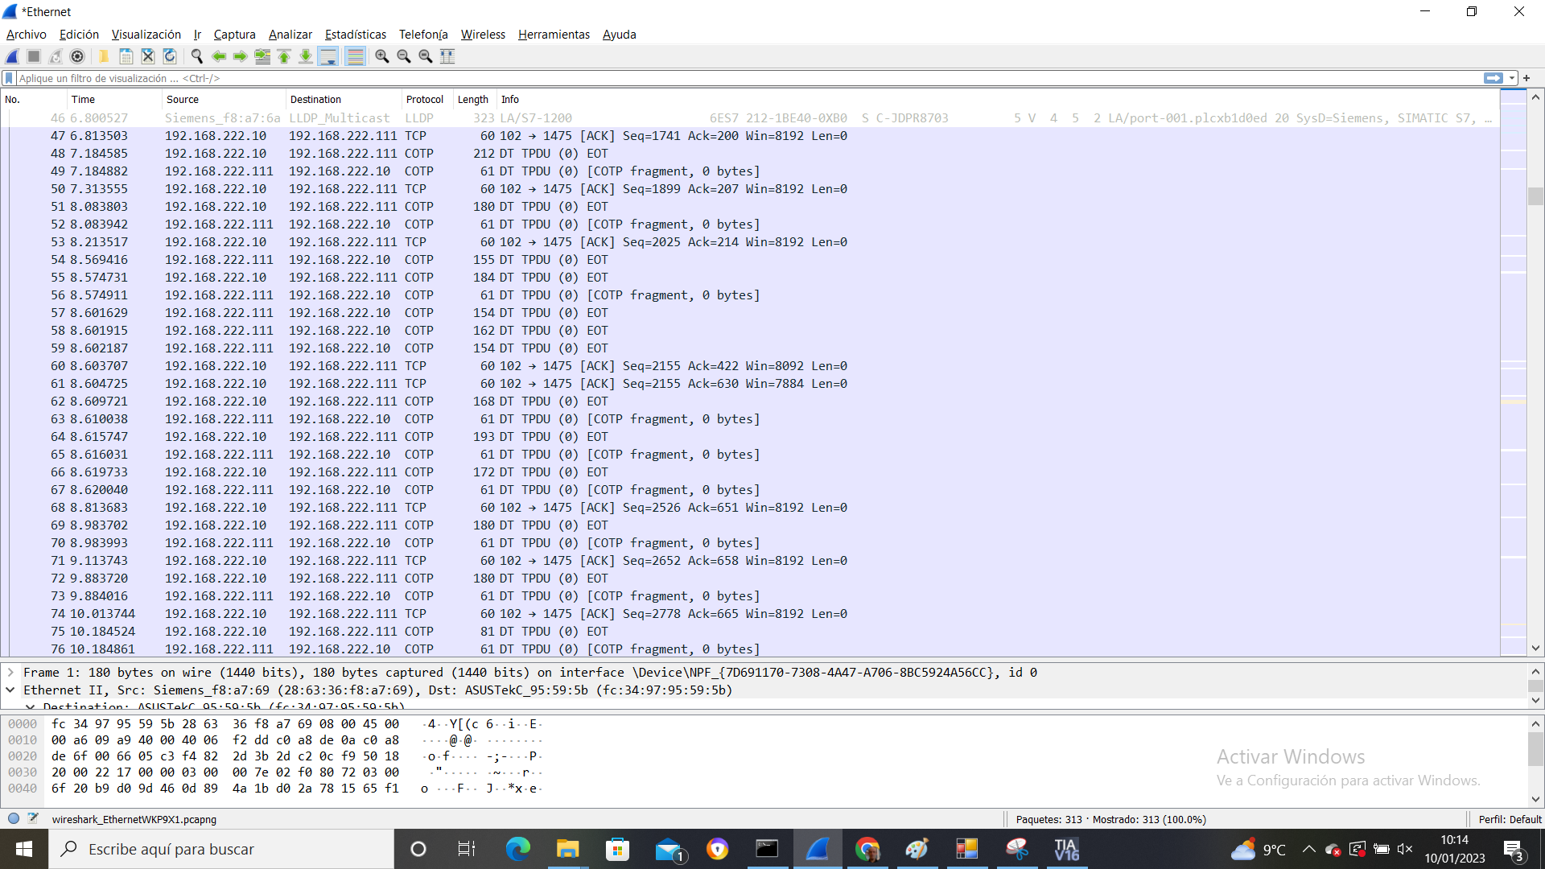
5.- Comunicaciones no seguras.
La integridad de los mensajes que intercambian los PLC TIA y S7-1500 está protegida por un código de autenticación de mensajes.Si realizamos acciones de parada o escritura sobre el PLC no visualizamos dichos eventos como ocurría con la comunicación Omron.

Slide 27
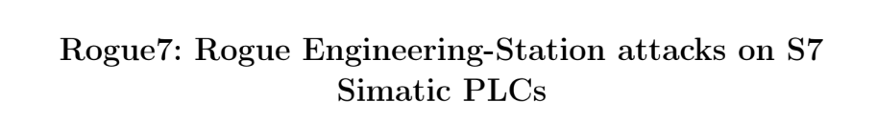
5.- Comunicaciones no seguras.
DOCUMENTO
Video

Slide 28
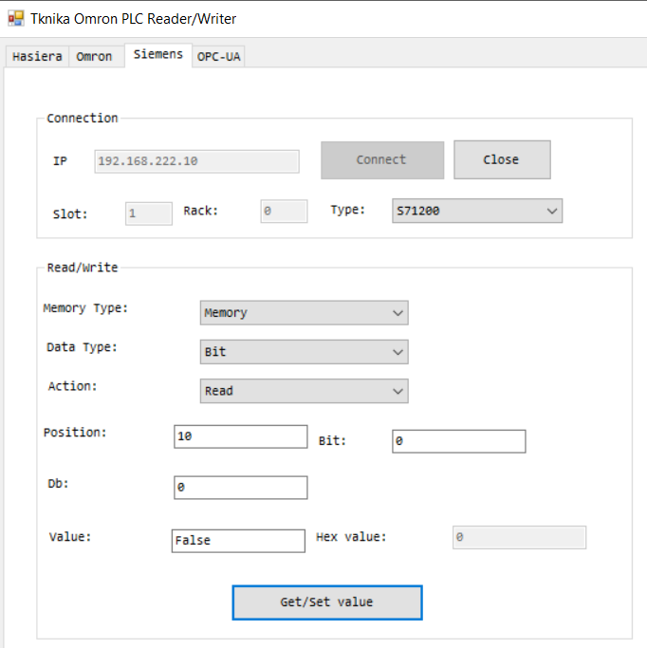
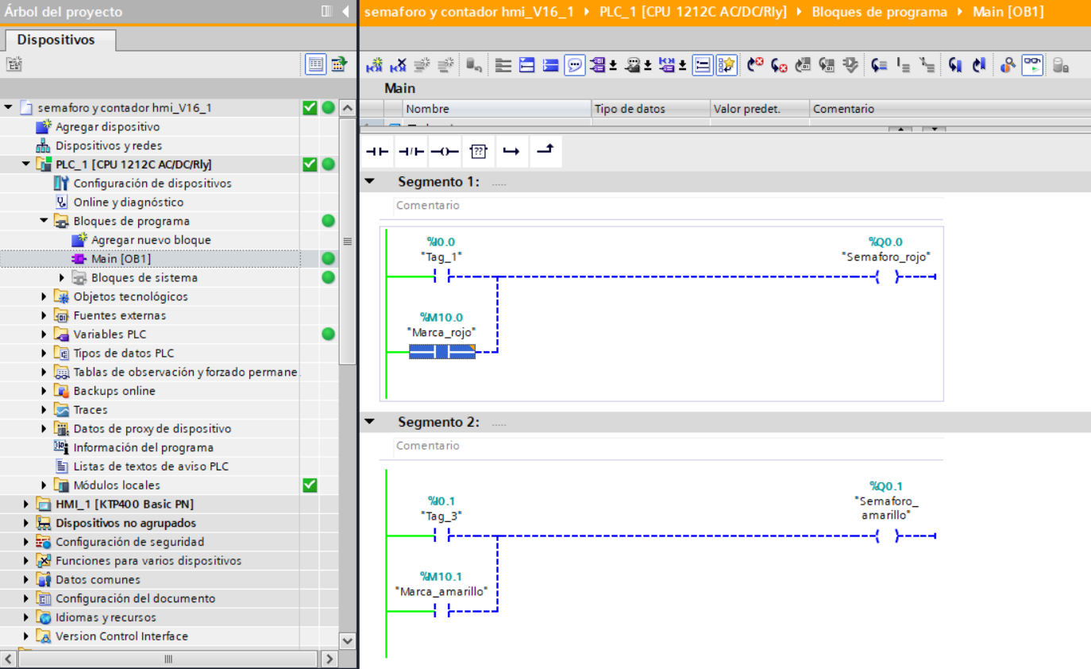
5.- Comunicaciones no seguras.

Slide 29
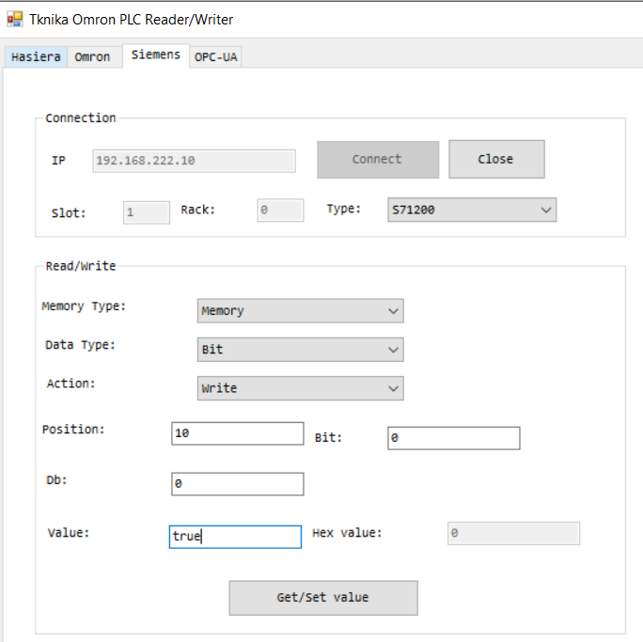
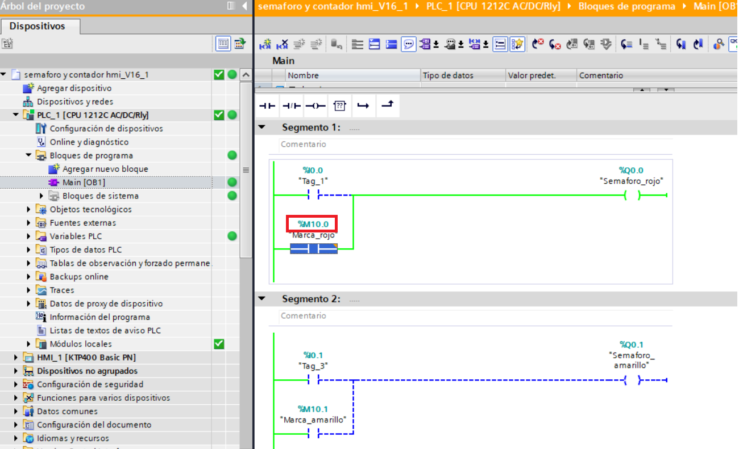
5.- Comunicaciones no seguras.

Slide 30
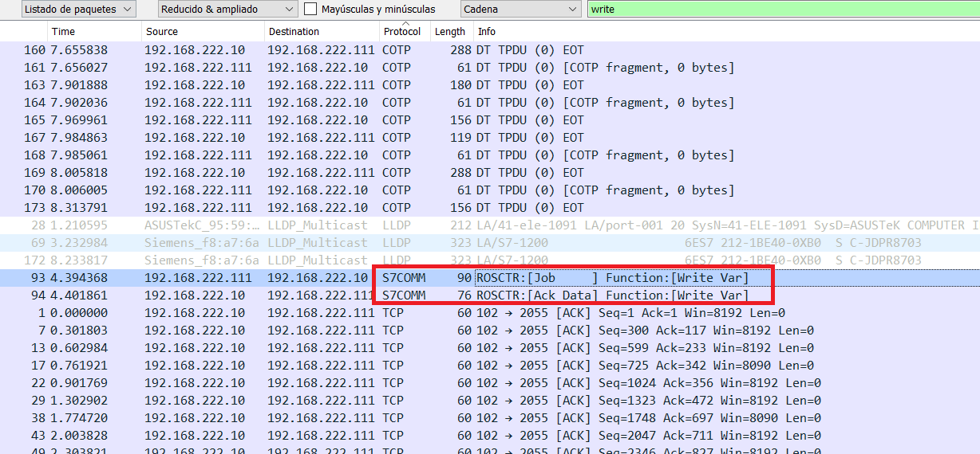
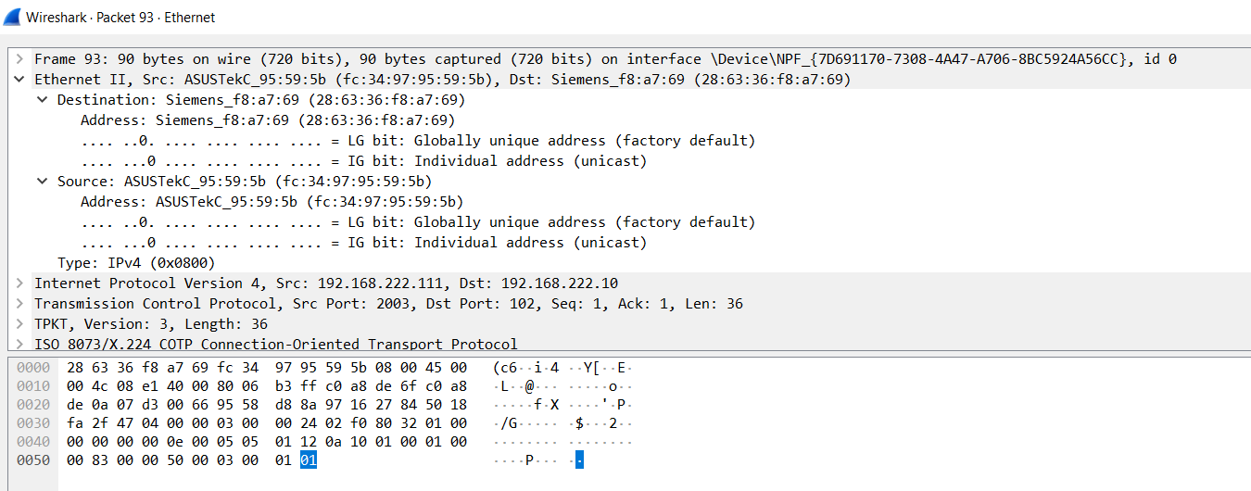
5.- Comunicaciones no seguras.

Slide 31
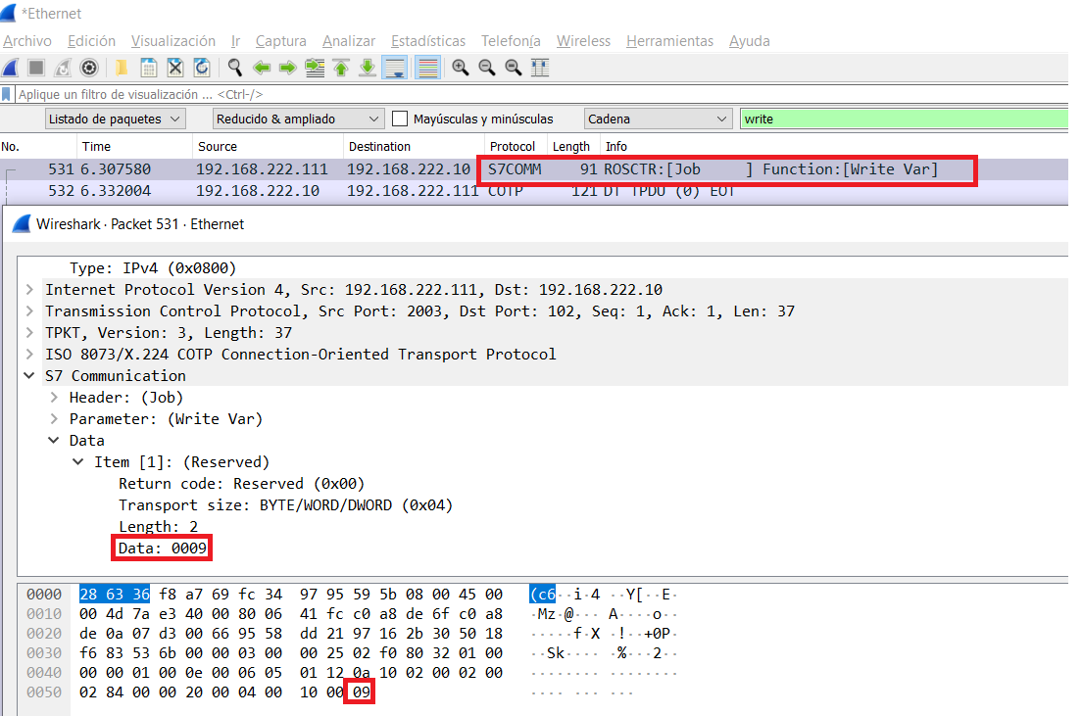
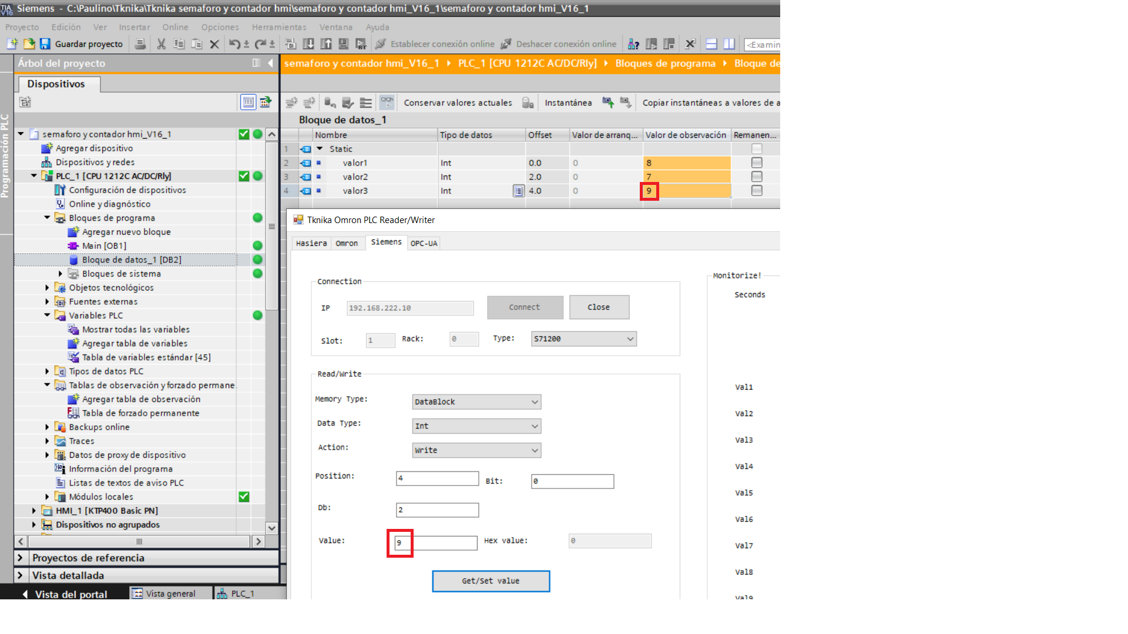
5.- Comunicaciones no seguras.

Slide 32
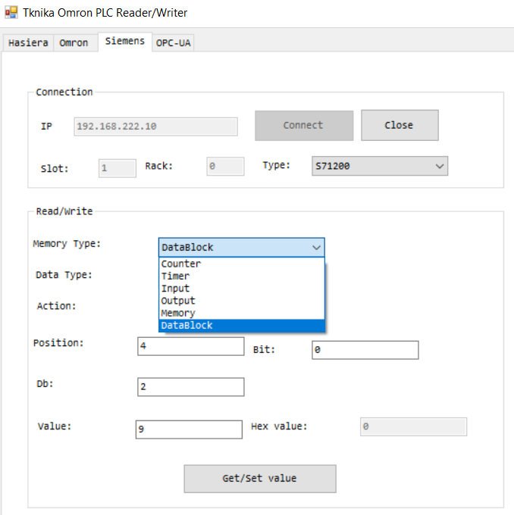
5.- Comunicaciones no seguras.
Demo 11- Comunicaciones no seguras
Siemens

Slide 33
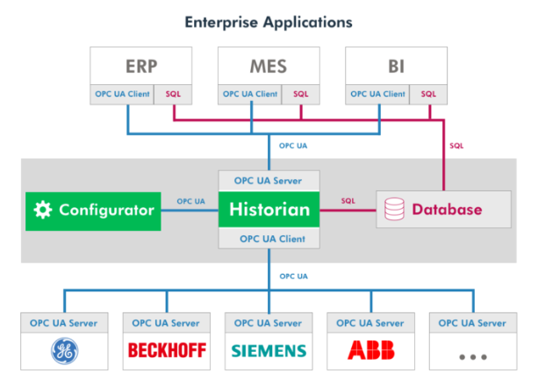

5.- Comunicaciones no seguras.
Artículo

Slide 34
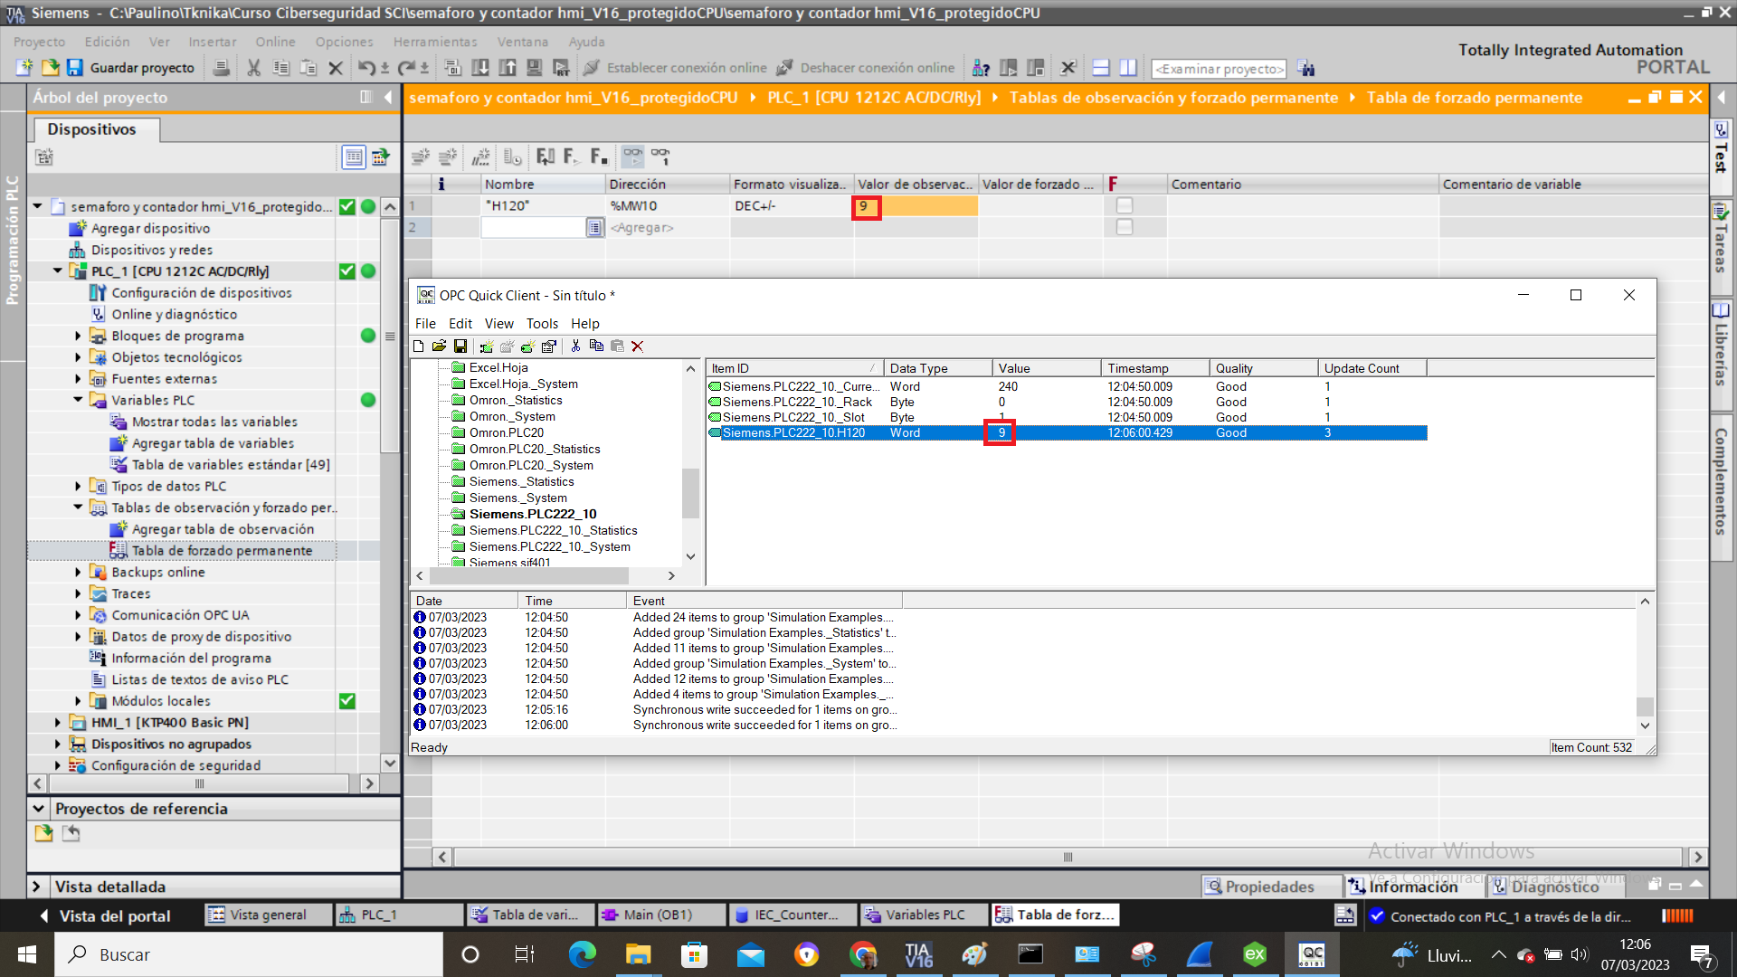
5.- Comunicaciones no seguras.

Slide 35
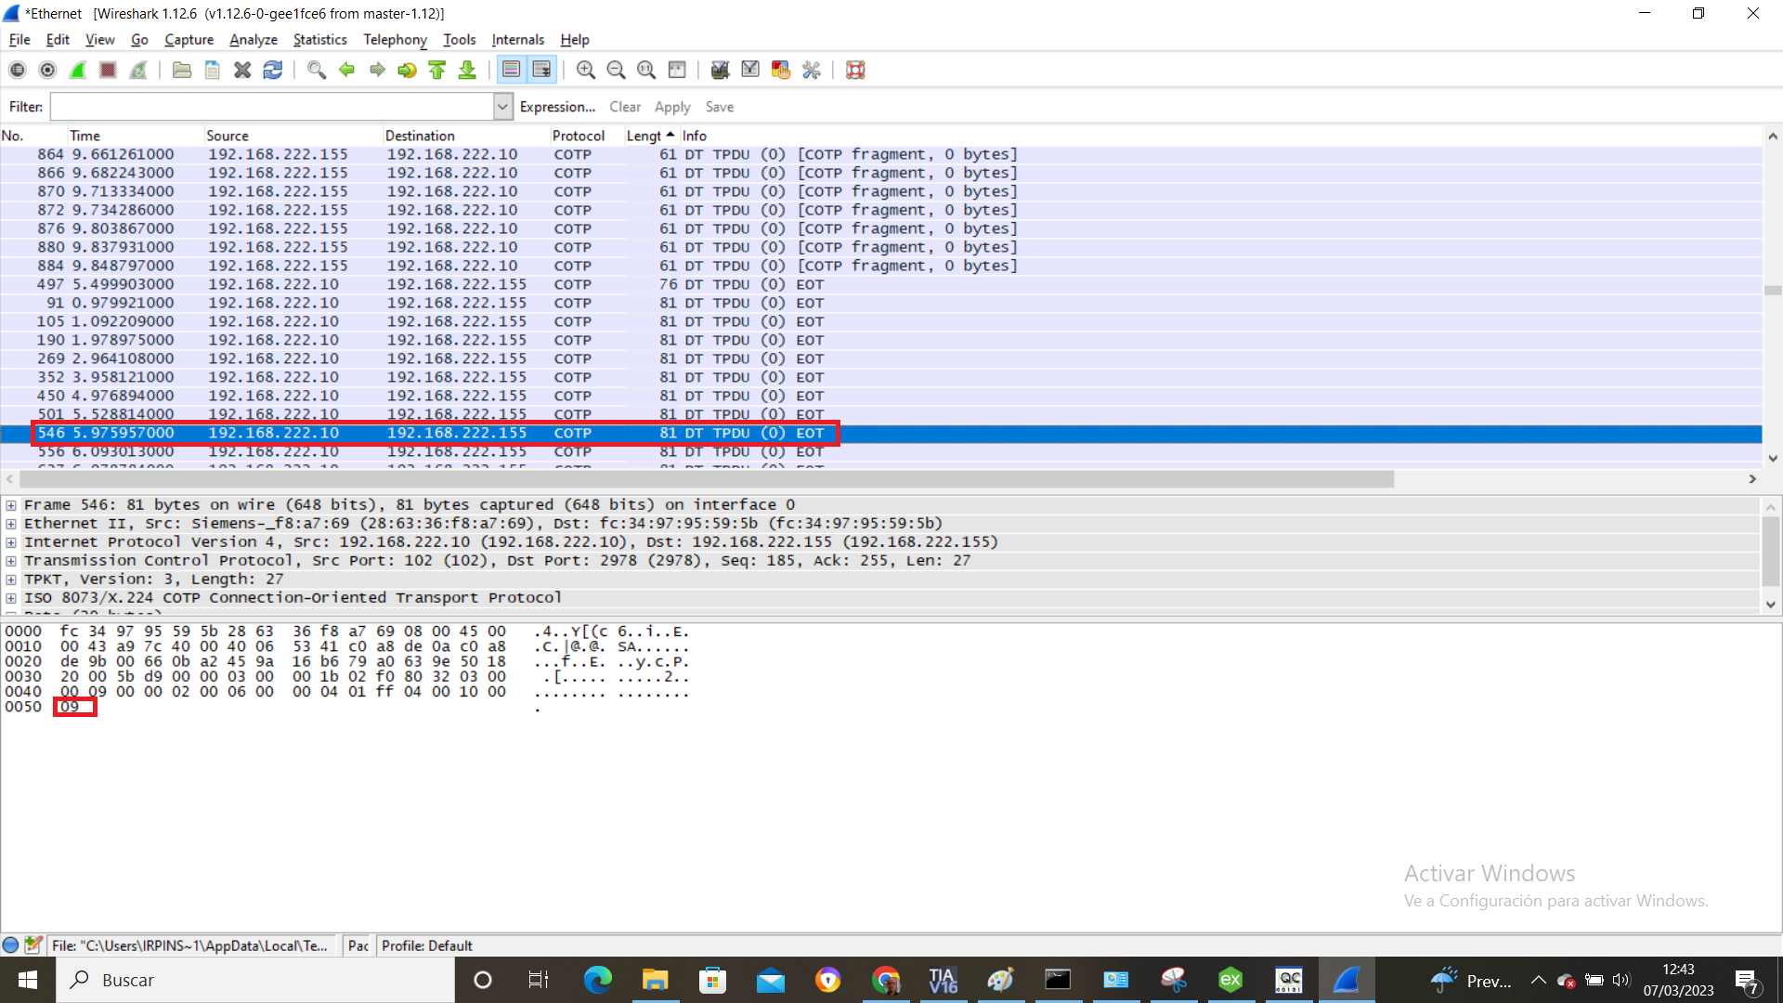
5.- Comunicaciones no seguras.

